Slide 2
Mais que um olhar ...

Slide 3
enxergar a vida melhor!

Slide 4
Contemplar várias formas
de ver a vida melhor

Slide 5
Loupe – Clínica de Olhos
Andrea M C Quaglio
Danielle Grizotti
Danilo Abreu
Gustavo Passos
Natalia Parizi

Slide 6
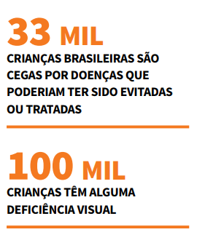
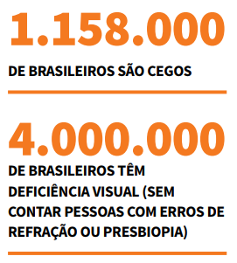
Por que criar uma clínica Oftalmológica ?
*fonte: Conselho Brasileiro de Oftalmologia

Slide 7
Planejamento Estratégico

Slide 8
Definição do Negócio
Clinicas Oftalmológicas
Cliente Alvo: Pacientes particulares e usuários de planos de saúde credenciados
Core Business: Saúde Ocular com realização de consultas, exames e cirurgias.

Slide 9
Planejamento Estratégico
Missão: Prover sempre o melhor cuidado a cada paciente, agregando valor e humanização a uma prática clínica integrada de excelência.
Visão: Ser referência no Estado do Rio de Janeiro em cuidados na Saúde Ocular com alta performance.
Valores: Credibilidade, Valorização da Pessoa, Comprometimento, Inovação e Sustentabilidade.

Slide 10
Painel Estratégico
Objetivos | Indicadores | Posição Atual | Metas | Projetos
Fidelizar Cliente | Frequência do cliente ao consultório 2x ao ano | Frequência de 1 vez por ano | 1º Ano: 60% de retorno; 2º Ano: 85% de retorno | CRM através de Omnichannel
Satisfação do cliente | NPS | Não aferido | NPS>90 | Implantar pesquisa de satisfação com a metodologia NPS
Aumentar volume de Exames Complementares | % Exames Gerados= Nº de Exames Solicitados/Nº de Consultas; Volume de Exames Realizados= Nº de Exames Realizados/ Nº de Exames Agendados | 0,3 Exames por consulta; Não Aferido | 0,4 Exames por consulta em 1 ano; 0,7 Exames realizados/Agendados | Agendamento de exames por omnichannel e confirmação prévia;
Aumentar volume de Consultas | 1 - consultas/consultório= Número de consultas no período X/ Nº de Consultórios no período X; 2 - Produtividade: Nº de Consultas realizadas no período X/ Nº de Horas em que foram realizadas as consultas; 3 - Absenteísmo: Número de consultas realizadas no período X/ Número de consultas Agendadas no período X | Não Aferido | 1:350 consultas/consultório; 2 : 3 consultas/hora; 3: <5% | Gestão da Agenda com padronização dos tempos para marcação de consultas e confirmação de comparecimento;

Slide 11
Tendências do mercado
A área da saúde tem diversos desafios, e a oftalmologia compartilha destes desafios, um deles é o aprimoramento da experiência do paciente com o tratamento médico. Para superar essa difícil tarefa, o setor tradicional já está abrindo espaço para a tecnologia. Embora a mudança seja gradual, as tendências do mercado fazem com que algumas inovações comecem a ser incorporadas, iniciativas que foquem no bem estar e satisfação do paciente, buscando uma melhor experiências, com conectividade e agilidade são a cada dia mais necessárias.

Slide 12
Localização
As unidades são localizadas em pontos estratégicos na cidade do Rio de Janeiro, foco me mobilidade ligado a transporte publico seguro:
Centro,
Leblon,
Copacabana,
Barra da Tijuca.

Slide 13
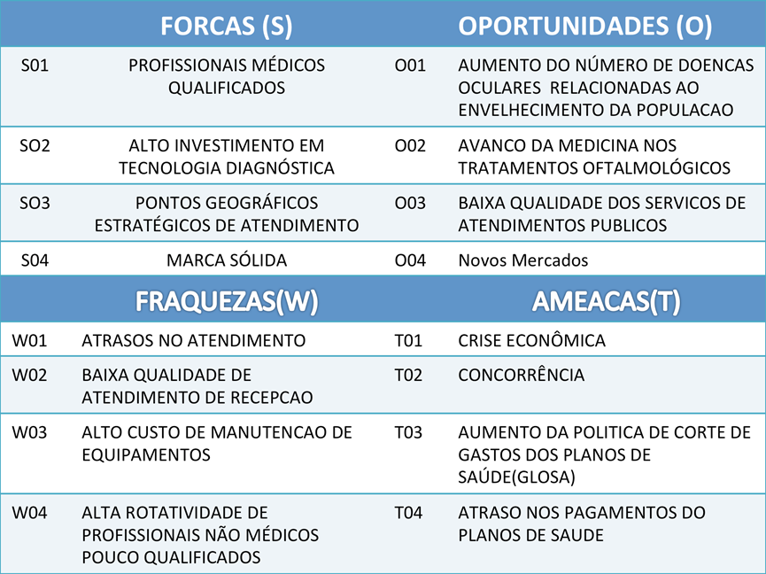
Matriz Swot

Slide 14
Plano de Marketing

Slide 15
Plano de Marketing
Concorrentes:
Nossos concorrentes possuem como diferencial um maior investimento em marketing e mídia social.
Atendimento ao cliente:
O cliente necessita do maior número de informações possíveis, de forma clara e objetiva. O site da clínica informará o currículo resumido dos médicos, um dos nossos objetivos de marketing é expandir esta exposição, ressaltando a qualificação destes profissionais.

Slide 16
Plano de Marketing
Comunicação com o mercado e público-alvo:
A base da comunicação será por mídias sociais utilizando ao conceito de multi canais como Ominichanel.

Slide 17
Ominichanel

Slide 18
Plano de Marketing
Objetivo:
Criar a identidade da clinica nas mídias sociais e google.
Construir uma relação de referência e contra referência entre os oftalmologistas da região.
Instituir parcerias com as operadoras de saúde.
Manter meu cliente informado, com publicações técnicas de qualidade.

Slide 19
Qualidade

Slide 20
Qualidade e Segurança do Paciente
Objetivo:
Garantir a melhoria contínua da prática assistencial e administrativa que tem como pilares: os resultados conferidos através de acompanhamentos e análises críticas de indicadores, a segurança de seus clientes e colaboradores através de mapeamento de processos e, por fim a participação efetiva de recursos humanos treinados e capacitados para o cumprimento e alinhamento dos objetivos estratégicos institucionais.

Slide 21
Financeiro

Slide 22
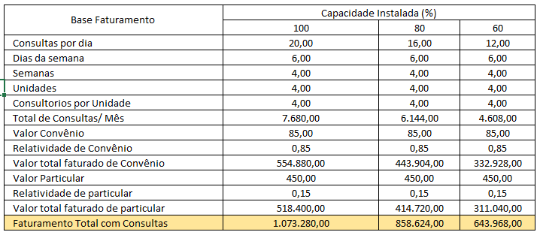
Composição do faturamento

Slide 23
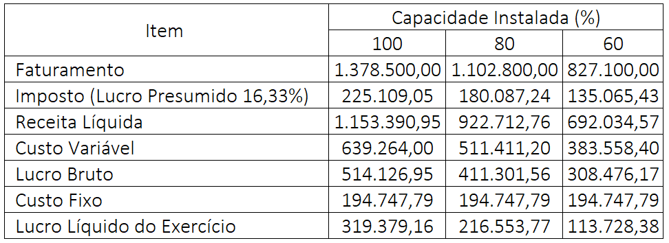
Demonstrativo de Resultados Projetado

Slide 24
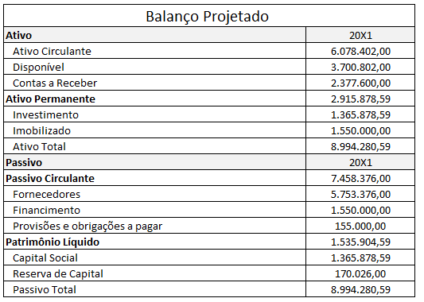

Slide 25
Fluxo de Caixa
Taxa de Atratividade de 3% ao mês

Slide 26
Ponto de Equilíbrio

Slide 27
Um projeto de sucesso!

